Slide 1
Chào các bạn học sinh lớp 2A!!!

Slide 2
Khởi động
Trò chơi “Hãy làm theo điều tôi nói, đừng làm theo những điều tôi làm”

Slide 3
Người chơi phải tạo dáng hình trái tim hoặc chữ X để bày tỏ đồng tình/không đồng tình với việc làm đó.
Bạn quản trò nêu việc làm của con người với TV, ĐV.

Slide 4
Xin cảm ơn các bạn!

Slide 5
BÀI 12: BẢO VỆ MÔI TRƯỜNG SỐNG CỦA THỰC VẬT VÀ ĐỘNG VẬT (Tiết 2)
Thứ hai ngày 2 tháng 8 năm 2021

Slide 6
+ Quan sát tranh, con thấy gì?
+ Con suy nghĩ, nhận xét gì về môi trường sống của các chú chuột túi này?

Slide 7
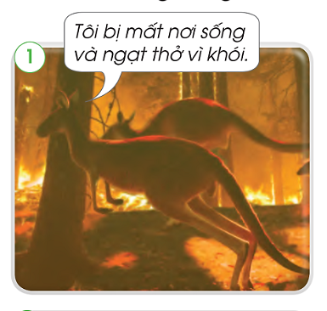
+ Con dự đoán điều gì sẽ xảy ra với những chú chuột túi nếu sống trong khu rừng đó? Vì sao?

Slide 8
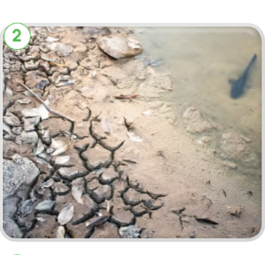
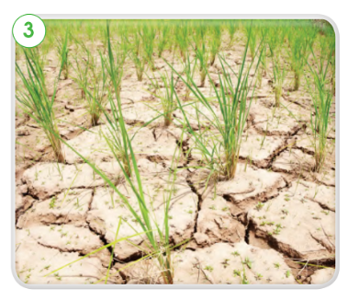
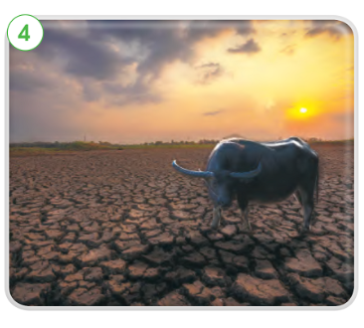
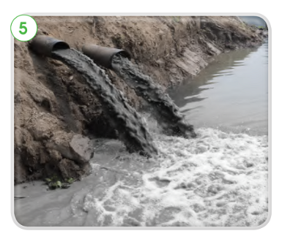
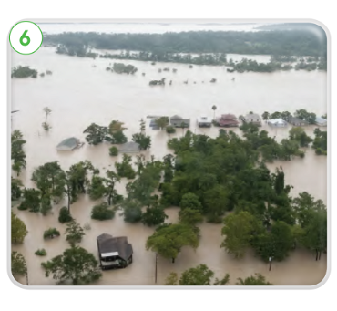
Hỏi – đáp theo cặp đôi thảo luận 5 tranh còn lại

Slide 9
Những khu rừng bị cháy rất nguy hiểm với các loài động vật sinh sống ở đó. Chúng bị mất nơi ở, bị ngạt thở vì khói, nếu không kịp chạy thoát, chúng có thể bị chết cháy.

Slide 10
+ Nếu không được cung cấp các nhu cầu kể trên thì thực vật, động vật sẽ thế nào?
+ Thực vật, động vật cần môi trường cung cấp những gì để sống?

Slide 12
Sự ảnh hưởng của việc ô nhiễm môi trường, biến đổi khí hậu đến môi trường sống của thực vật, động vật

Slide 13
+ Vì sao phải bảo vệ môi trường sống của TV và ĐV?
+ Sau khi xem video, con có cảm xúc hay suy nghĩ gì?

Slide 15
Trò chơi “Nếu, thì”

Slide 16
 Đặt các câu hỏi “Nếu…thì…” theo cấu trúc: Nếu + một sự kiện/việc làm/hoạt động nào đó tác động đến môi trường. (có thể tốt hoặc xấu) Thì + hậu quả/kết quả của việc làm trên đối với môi trường, TV, ĐV.

Slide 17
Trò chơi “Chuyền bóng”
Luật chơi:
+ HS1 cầm bóng nói to “Nếu…” và tung bóng cho bạn tiếp theo.
+ HS 2 bắt bóng phải nói “thì…” và tiếp tục truyền cho bạn kế tiếp.
+ Ai không bắt được bóng hoặc trả lời chậm (quá 3 giây) thì sẽ thua. Các bạn thua phải múa một điệu múa vui theo giai điệu bất kì.

Slide 18
MT sống vô cùng quan trong với các loài sinh vật sống trong nó. Nếu môi trường sống tốt, sẽ tạo điều kiện cho TV-ĐV sinh sống, phát triển tốt, khỏe mạnh.

Slide 20
Xin cảm ơn cả lớp!

